Slide 1
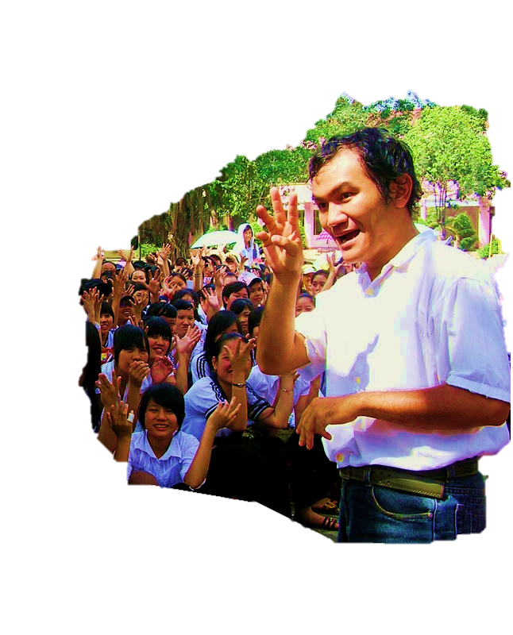





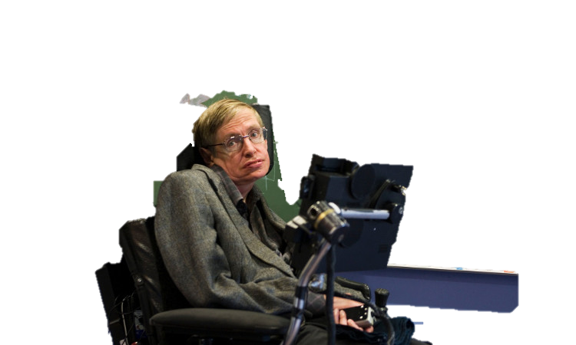
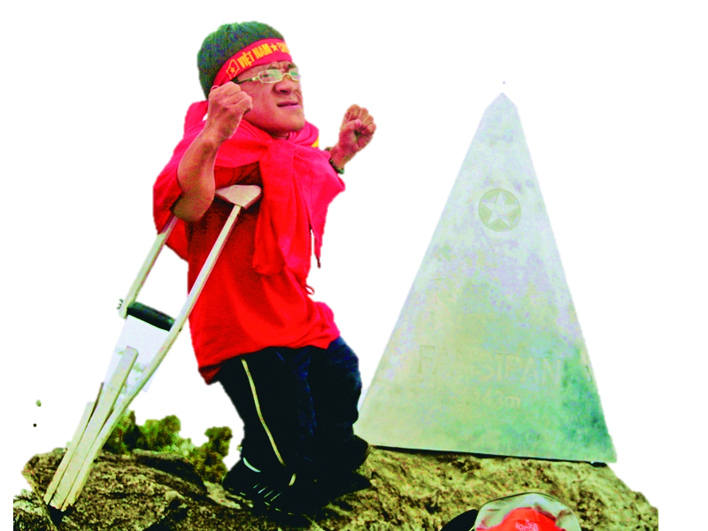
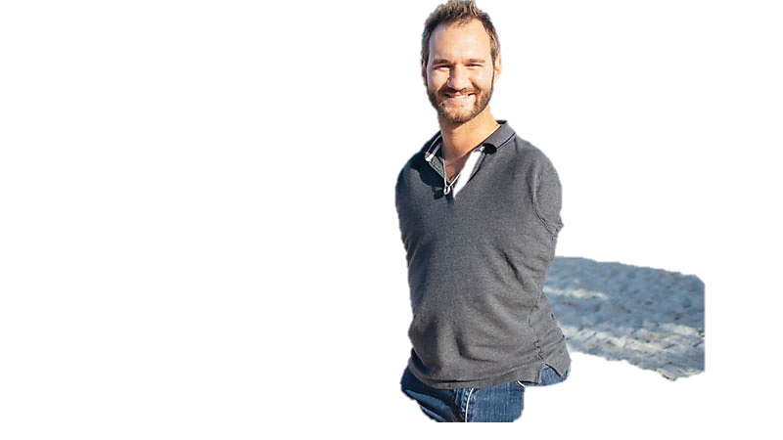
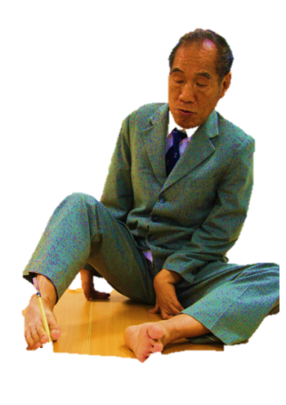
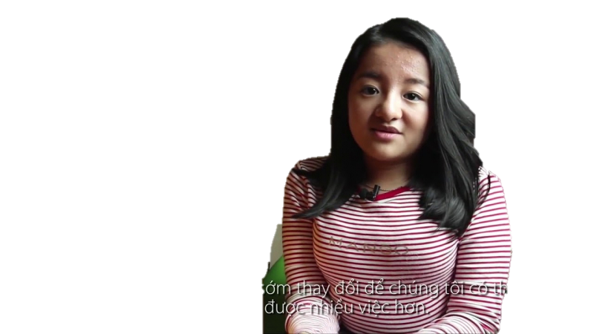






Luyện từ và câu
MRVT
Ý chí - nghị Lực

Slide 2



1. Kiến thức
- Biết thêm một số từ ngữ nói về ý chí, nghị lực
của con người.
2. Kĩ năng
- Bước đầu biết tìm từ (BT1), đặt câu (BT2), viết đoạn văn ngắn (BT3) có sử dụng các từ ngữ hướng vào chủ điểm đang học.
3. Phẩm chất
- HS có ý thức giữ gìn sự trong sáng của tiếng Việt.
4. Góp phần phát triển các năng lực
- NL tự học, NL giao tiếp và hợp tác, NL giải quyết vấn đề và sáng tạo, NL ngôn ngữ, NL thẩm mĩ.
MỤC
TIÊU

Slide 3






…
KHỞI ĐỘNG

Slide 4






VÒNG QUAY
MAY MẮN
M,N
D, H, L
P,Q
A, B, C
1
2
U, V
Y, H
3
4
X, L
Q, T
QUAY
Bài mới

Slide 5




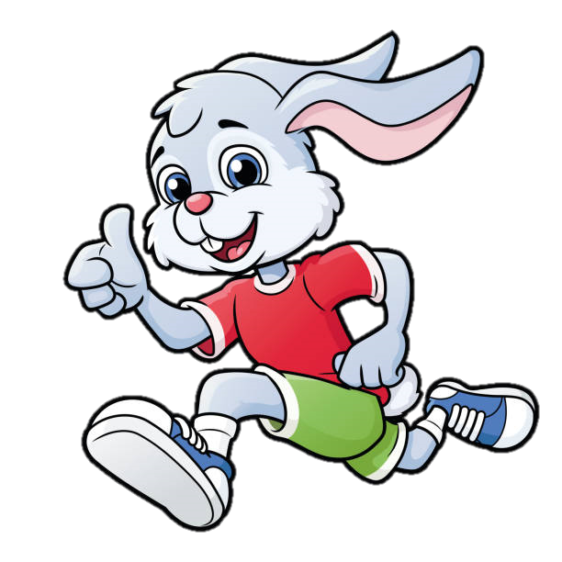

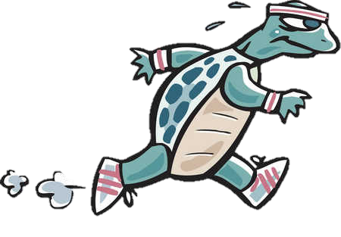


Quyết chí có nghĩa là:
A.
B.
Có ý chí và quyết tâm
làm bằng được
Rất có lí, rất đúng
C.
Hết sức chân thành
và sâu sắc
D.
Hết sức thân thiết
QUAY VỀ

Slide 6
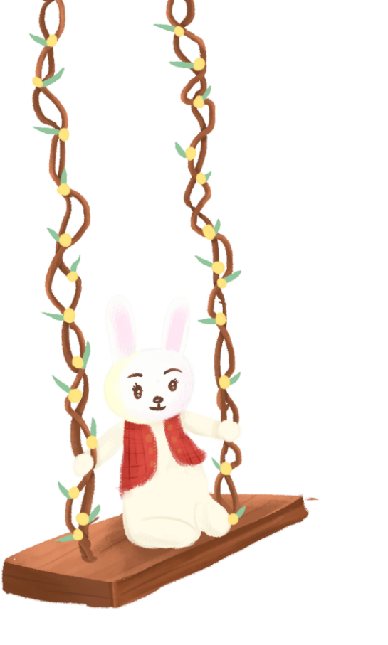




Tiếng chí nào sau đây có nghĩa là ý muốn bền bỉ
theo một mục đích tốt đẹp?
A. Chí tình
B. Chí hướng
C. Chí thân
D. Chí công
QUAY VỀ

Slide 7
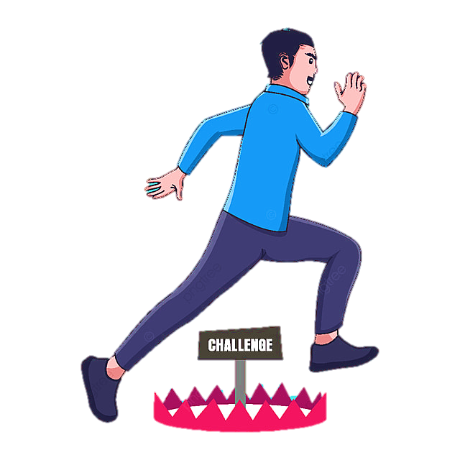
“Sức mạnh tinh thần làm cho con người kiên quyết trong hành động, không lùi bước trước mọi khó khăn.”
Là nghĩa của từ nào dưới đây?
A. Nghị lực
B. Quyết tâm
C.Kiên trì
D.Kiên nhẫn
QUAY VỀ

Slide 8



Câu tục ngữ nào khuyên chúng ta: Đừng sợ vất vả, gian nan. Gian nan vất vả thử thách con người, giúp con người vững vàng, cứng cỏi hơn?
A. Giấy rách phải giữ lấy lề
B. Có công mài sắt,
có ngày nên kim.
C. Lửa thử vàng, gian nan thử sức
D. Thẳng như ruột ngựa
QUAY VỀ

Slide 9




·
·

Slide 10
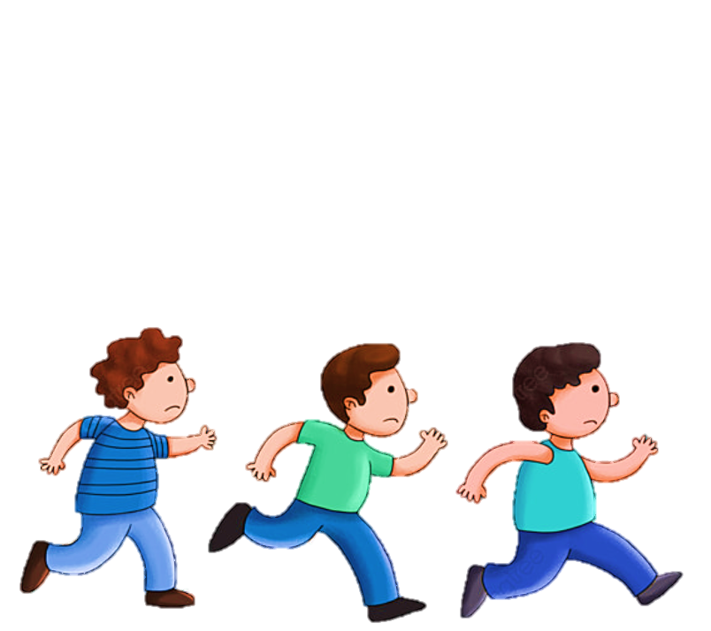
·
KHÁM PHÁ
·

Slide 11



1.Tìm các từ:
Nói lên ý chí, nghị lực
của con người.

Slide 12
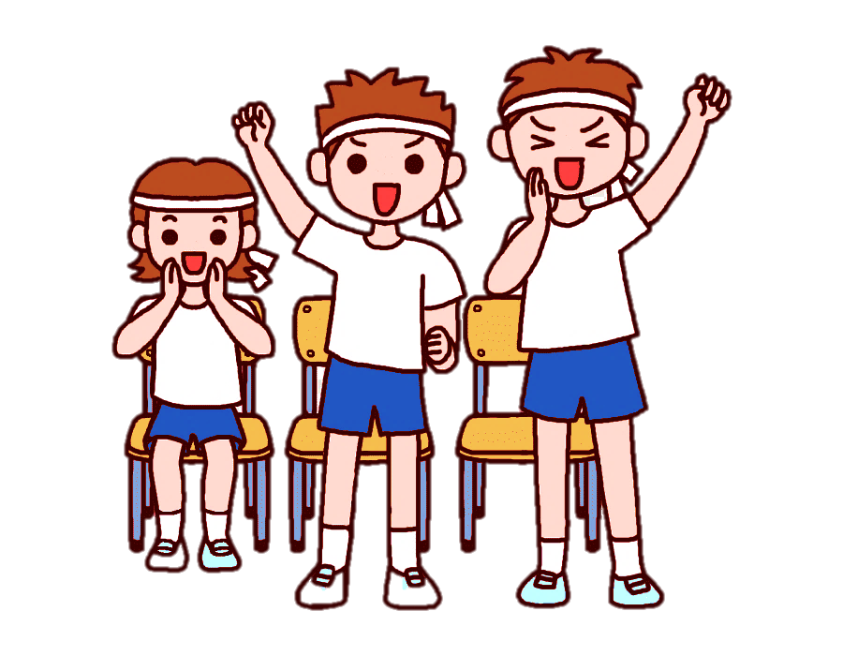
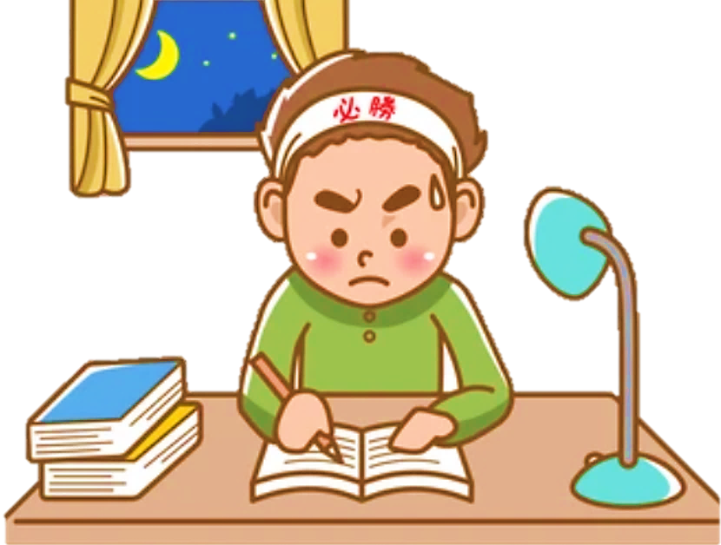
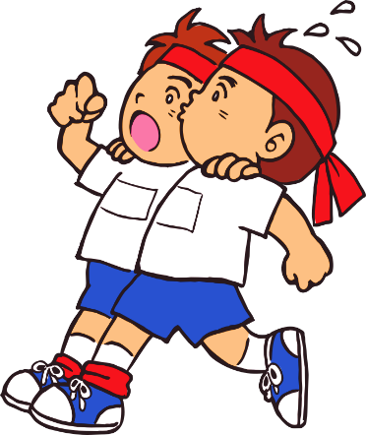
·
bền chí
kiên trì
chịu khó
quyết tâm
quyết chí
kiên nhẫn
nhẫn nại
bền lòng
kiên quyết
kiên cường
vững chí
vững dạ
·

Slide 13
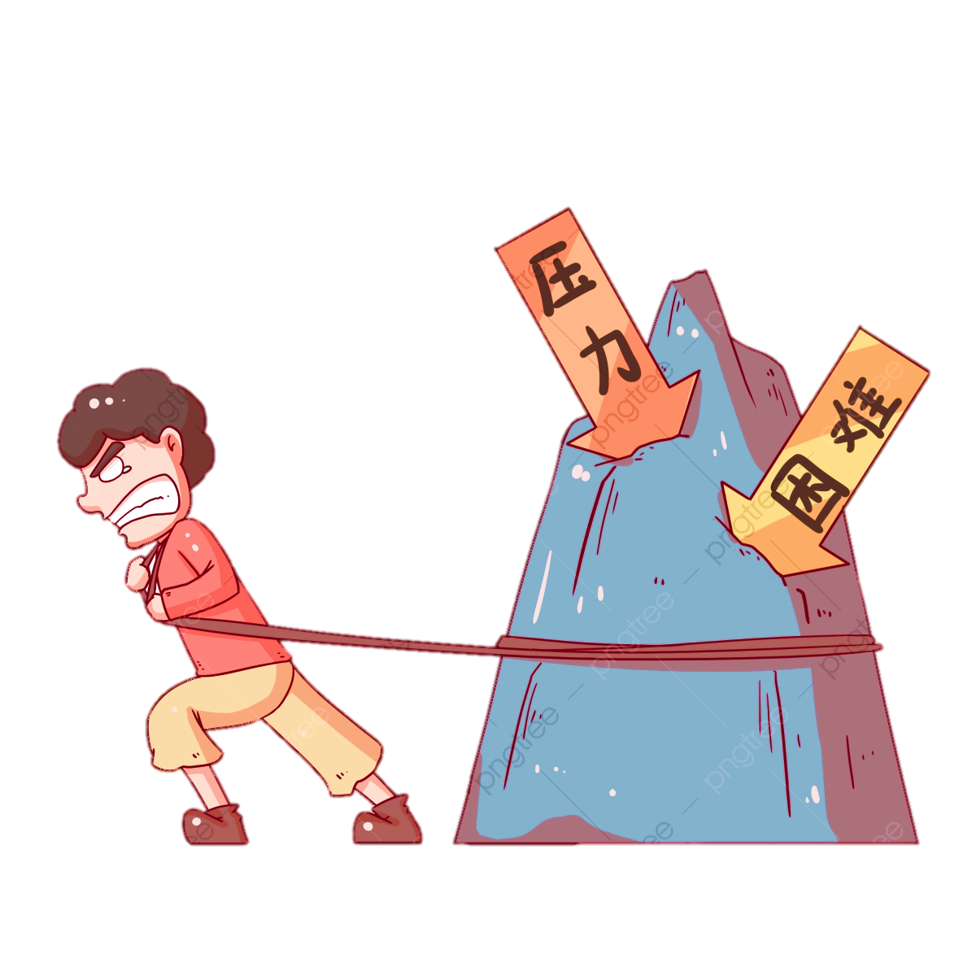

1.Tìm các từ:
b) Nêu lên những thử thách đối
với ý chí, nghị lực của con người.

Slide 14
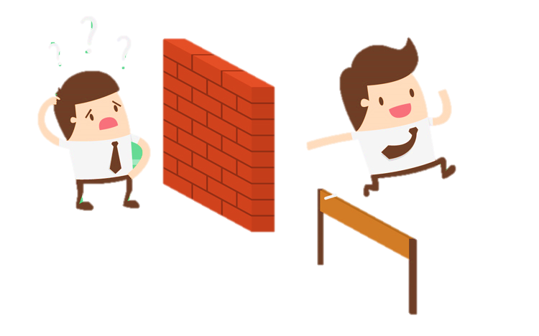
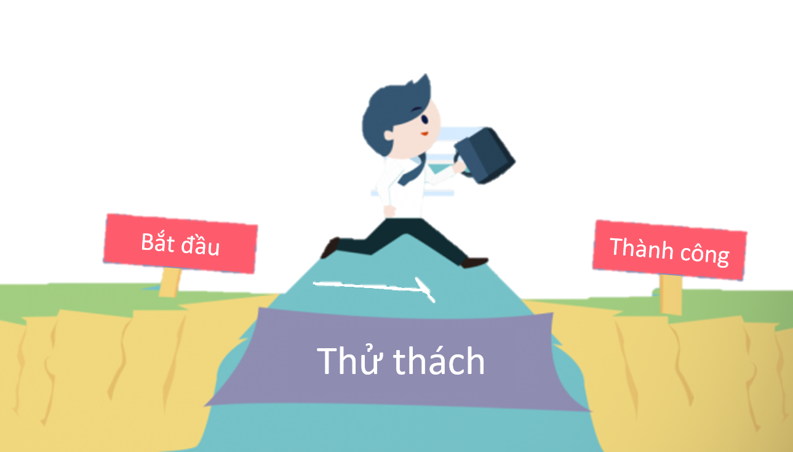
khó khăn
gian khó
gian lao
gian khổ
gian nan
gian truân
thử thách
thách thức
chông gai

Slide 15


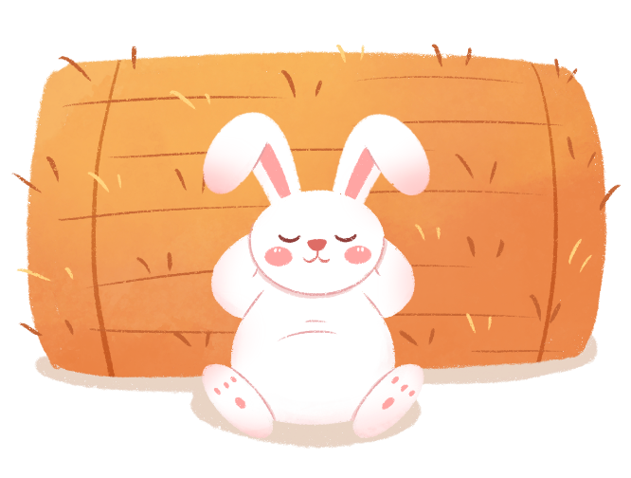
2: Đặt câu với một từ em vừa tìm được ở bài tập 1:
Từ thuộc nhóm a
b) Từ thuộc nhóm b

Slide 16
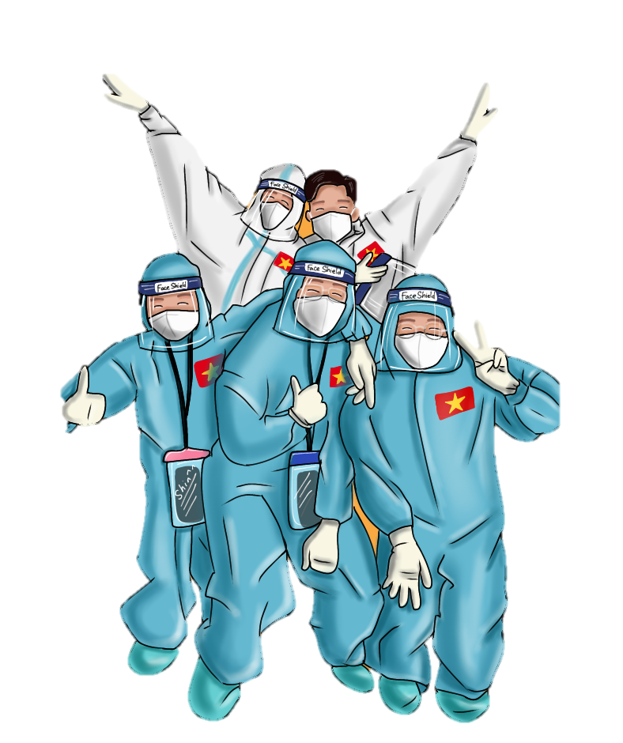

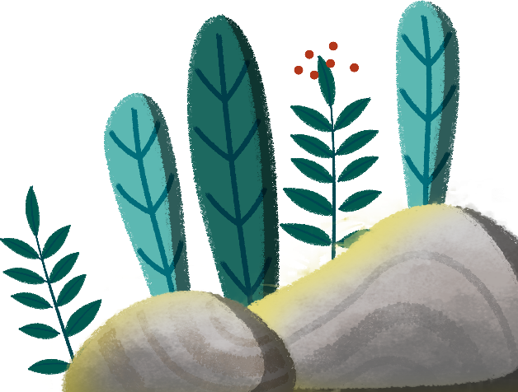
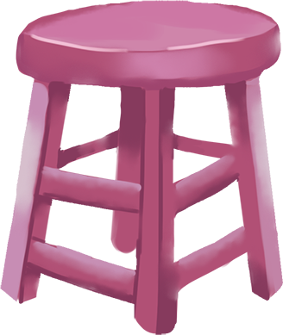



·
a) Nhân dân ta quyết tâm đẩy lùi đại dịch Covid -19.
·

Slide 17
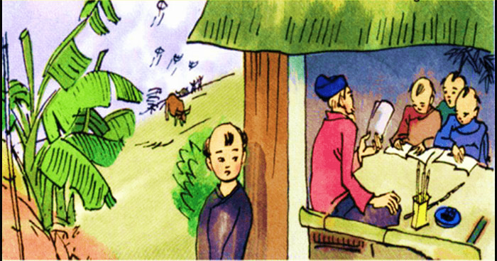
b) Dù hoàn cảnh khó khăn, phải nghỉ học từ bé nhưng với tinh thần ham học và ý chí quyết tâm, Nguyễn Hiền đã đỗ Trạng nguyên khi mới
mười ba tuổi.

Slide 18


3. Viết một đoạn văn ngắn nói về một người do có ý chí, nghị lực nên đã vượt qua nhiều thử thách, đạt được thành công.

Slide 19

Hướng dẫn
Viết đọan văn có mở đoạn,
thân đoạn và kết đoạn.

Slide 20

Câu tục ngữ “Có công mài sắt, có ngày nên kim” quả không sai với Bạch Thái Bưởi. Từ một cậu bé mồ côi cha, nghèo khổ, nhờ giàu ý chí và nghị lực nên ông đã thành công lừng lẫy. Trải qua đủ mọi nghề, có lúc trắng tay, ông vẫn không chút nản lòng. Chỉ trong mười năm kiên trì, ông đã trở thành “một bậc anh hùng kinh tế” như đánh giá của người đương thời.

Slide 21

Trong trường em, ai cũng quý mến chị Hiền học lớp 5/3. Nhà chị Hiền nghèo, bố mẹ mất sớm nhưng chị ấy quyết tâm vươn lên trong học tập. Ở lớp chị Hiền chăm chỉ nghe thầy cô giảng bài. Về nhà, chị làm bài tập đầy đủ. Không những thế chị Hiền còn tham khảo nhiều loại sách nâng cao. Nhờ sự nỗ lực không ngừng nhiều năm liền chị đạt danh hiệu học sinh xuất sắc. Chị Hiền chính là tấm gương sáng cho chúng em học tập và noi theo.

Slide 22


·
CHIA SẺ
·

Slide 23
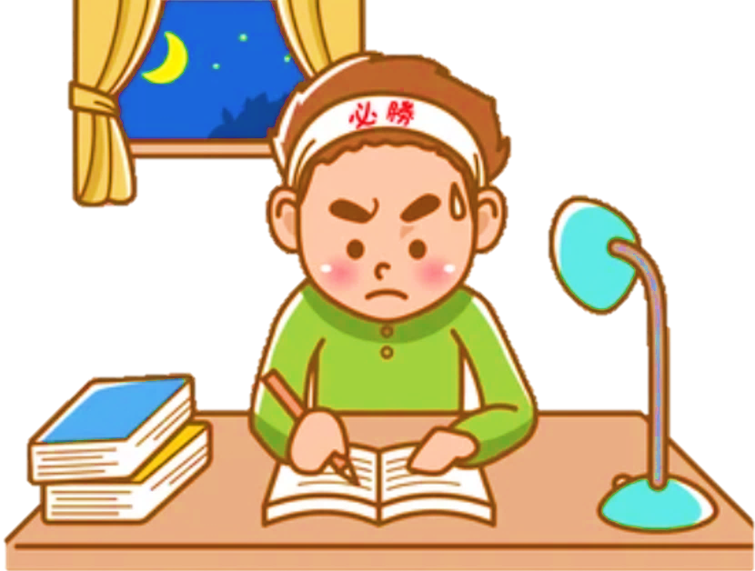
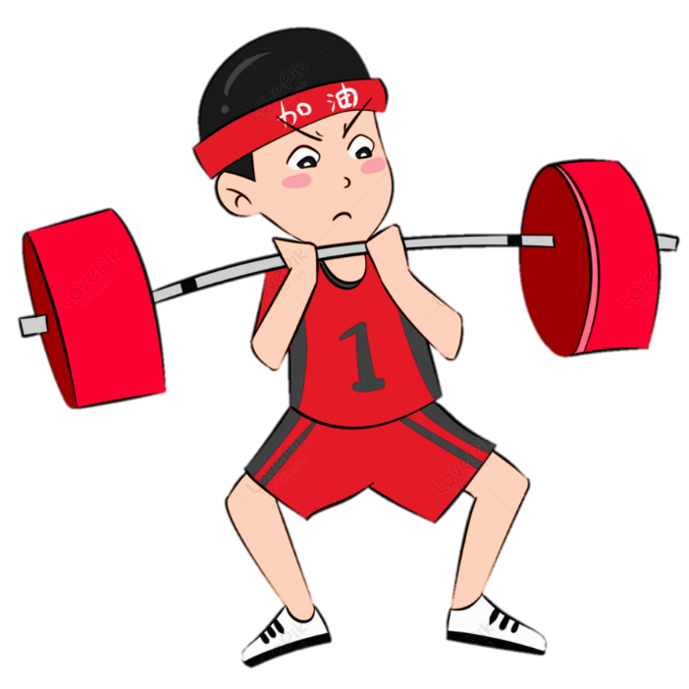
Đọc báo
cùng em
NhấN vào Đây nhé!

Slide 24
…
TẠM BIỆT CÁC EM

